Slide 1

Proposal Thesis
Analysis of Fuzzy Logic Algorithm for Load Balancing in SDN
Ian Agung Prakoso 2101191002
Dr. Sofia Naning Hertiana, ST., MT.
Dr. Favian Dewanta.
Notes:
https://pixabay.com/en/achievement-agreement-business-3481967/

Slide 2
Latar Belakang
Arsitektur SDN bertujuan untuk membuat jaringan menjadi lebih fleksibel dan mempermudah dalam mengontrol jaringan.
Kemampuan yang dimiliki oleh jaringan SDN juga dapat digunakan untuk memaksimalkan pembagian beban trafik dengan menggunakan load balancing.
Pada Jaringan SDN permasalahan Load Imbalance masih bisa terjadi.
Dengan menggunakan strategi Server Load Balancing maka kita bisa meng-alokasikan beban trafik ke server yang berbeda sehingga menghindari terjadinya link congestion [1].
Metode LBBSRT memberikan solusi Load Balancing dengan menggunakan metode Load Balancing Based Server Response Time (LBBSRT).
Metode LBBSRT tidak mempertimbangkan sisi konsumsi energi dan resource pada server [2].
Peneliti mengusulkan solusi baru dalam menyelesaikan permasalahan tersebut dengan sistem Load Balancing berbasis SDN dengan menggunakan metode Algoritma Logika Fuzzy.
[1] | e. Lin Li, "Load balancing researches in SDN: A survey.," IEEE International Conference on Electronics Information and Emergency Communication (ICEIEC)., vol. 7, 2017.
[2] | Y. F. J. C. H. Zhong, "LBBSRT: An efficient SDN load balancing scheme based on server response time," Future Generation Computer Systems, 2017.

Slide 3
Rumusan Masalah
Pendistribusian beban Server yang unbalanced.
Nilai response time, cpu dan RAM usage yang dihasilkan oleh setiap server dapat digunakan bersamaan sebagai inputan sistem Load Balancing yang lebih baik.
Berdasarkan penelitian [2], load balancing pada SDN dengan menggunakan algoritma LBBSRT tidak mempertimbangkan dari segi konsumsi energi dan resource pada server. Sehingga perlu dilakukan penelitian load balancing pada SDN dengan mempertimbangkan masalah penggunaan energi di server.
[2]Y. F. J. C. H. Zhong, "LBBSRT: An efficient SDN load balancing scheme based on server response time," Future Generation Computer Systems, 2017.

Slide 4
Tujuan Penelitian
Mendapatkan solusi Metode Server Load Balancing berbasis Arsitektur SDN dengan metode Algoritma Logika Fuzzy
Mendapatkan solusi Metode Server Load Balancing berbasis Arsitektur SDN, dimana Nilai response time, cpu dan RAM usage dari setiap server diolah oleh SDN Kontroler.
Mengimplementasikan Metode Server Load Balancing dengan menggunakan modul Ryu sebagai SDN Kontroler.
Membuktikan ke-efektifan metode Server Load Balancing yang baru dengan cara membandingkan nilai Nilai response time, cpu dan RAM usage dengan metode yang sebelumnya.

Slide 5
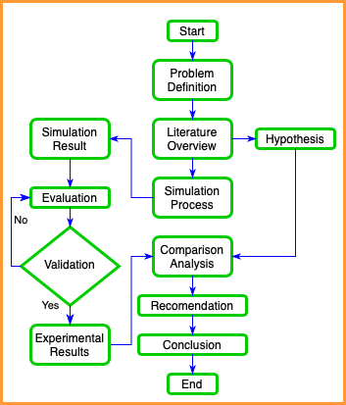
Metodologi
Definisi masalah pada bab 1.
Tinjauan pustaka dari penelitian sebelumnya pada bab 2.
Proses Load Balancing diharapkan memberikan hasil yang lebih baik dibandingkan jika hanya menggunakan nilai Server Response Time saja, sehingga ini menjadi hipotesis.
Karena untuk membuktikan hipotesis ini, kami melakukan simulasi dan menetapkan Nilai response time, cpu dan RAM usage sebagai kontrol variabel,
kemudian hasil percobaan dibandingkan dengan hipotesis.
Akhirnya, kesimpulan dari makalah yang sederhana ini akan ada di bab terakhir

Slide 6
Hypothesis
Penelitian ini diharapkan menyelesaikan permasalahan Load Balancing pada jaringan SDN dengan menggunakan metode Algoritma Logika Fuzzy, sehingga beban kerja Server dapat seimbang

Slide 7
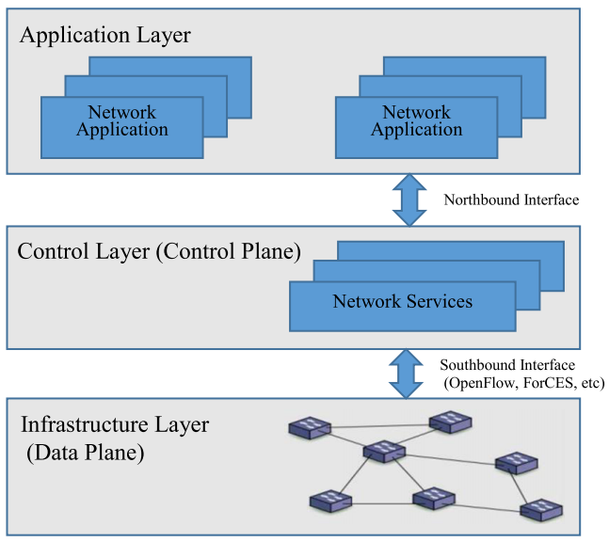
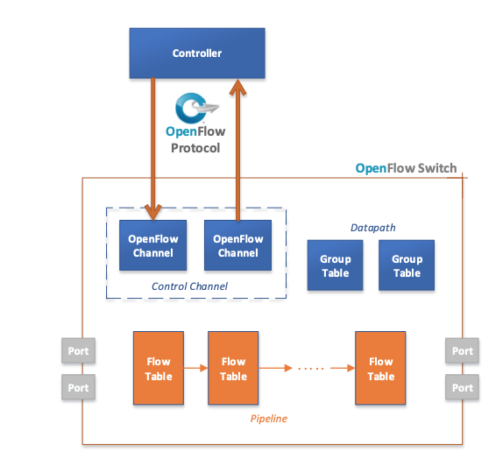
Dasar Teori

Slide 8
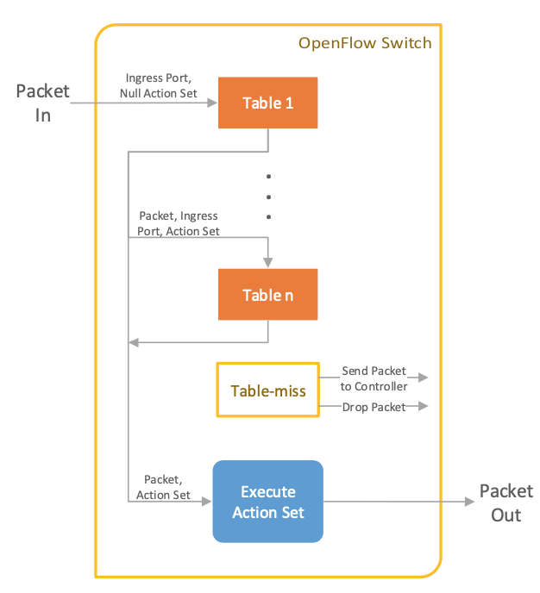
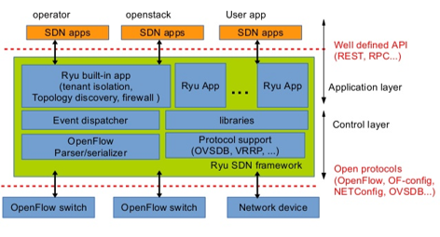
Dasar Teori

Slide 9
KELEBIHAN LOGIKA FUZZY
Konsep logika fuzzy mudah dimengerti.
Logika fuzzy sangat fleksibel,
Logika fuzzy memiliki toleransi terhadap data yang tidak tepat.
Logika fuzzy mampu memodelkan fungsi-fungsi nonlinear yang sangat kompleks.
Logika fuzzy dapat membangun dan mengaplikasikan pengalaman-pengalaman para pakar secara langsung tanpa harus melalui proses pelatihan. Fuzzy Expert System.
Logika fuzzy dapat bekerjasama dengan teknik-teknik kendali secara konvensional.
Logika Fuzzy umumnya diterapkan pada masalah-masalah yang mengandung unsur ketidakpastian (uncertainly).

Slide 10
KARAKTER TEKNIK LOAD BALANCING
Flexibility
Scalability
High
Availability
Server tidak lagi menjadi inti sistem dan resource utama, tetapi menjadi bagian dari banyak server yang membentuk cluster server atau unit baru dapat ditarnbahkan tanpa mengganti unit yang lama.
Sistem tidak memerlukan desain ulang karena seluruh arsitektur sistem dapat mengadaptasikan sistem tersebut ketika terjadi perubahan pada komponen sistem. Untuk semua trafik yang melewati Load Balancer, aturan keamanan dapat dimplementasikan dengan mudah
Load balancer dapat mengetahui kondisi Real server dalam sistem secara otomatis, jika terdapat real server yang mati maka akan dihapus dari daftan Real server, dan jika Real server tersebut kernbali aktif maka akan dimasukkan ke dalam daftar Real server.

Slide 11

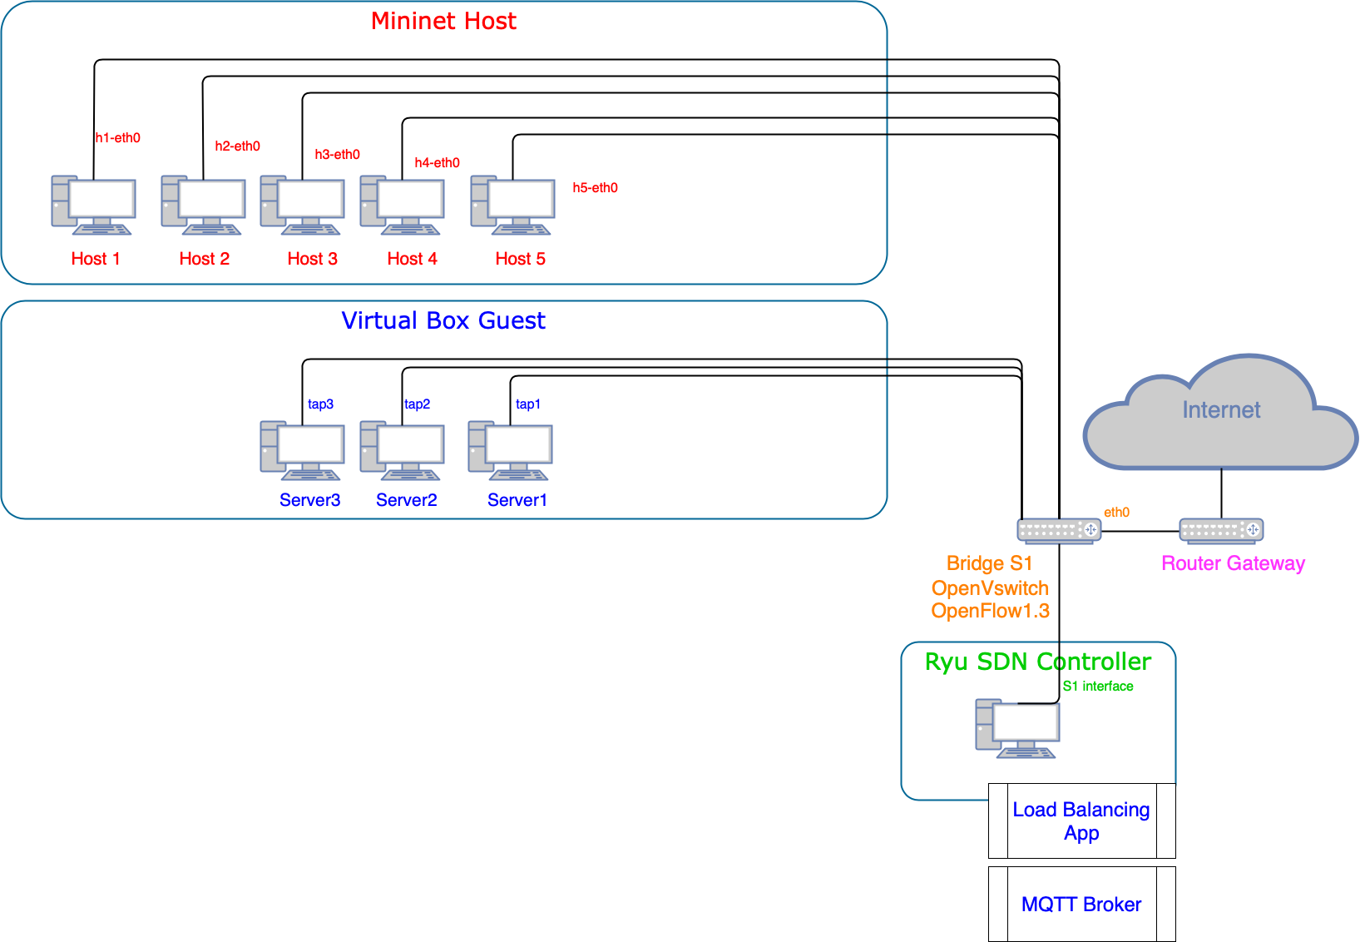
Topologi Jaringan
Notes:
https://pixabay.com/photos/skyscraper-building-vertical-1149478/

Slide 12
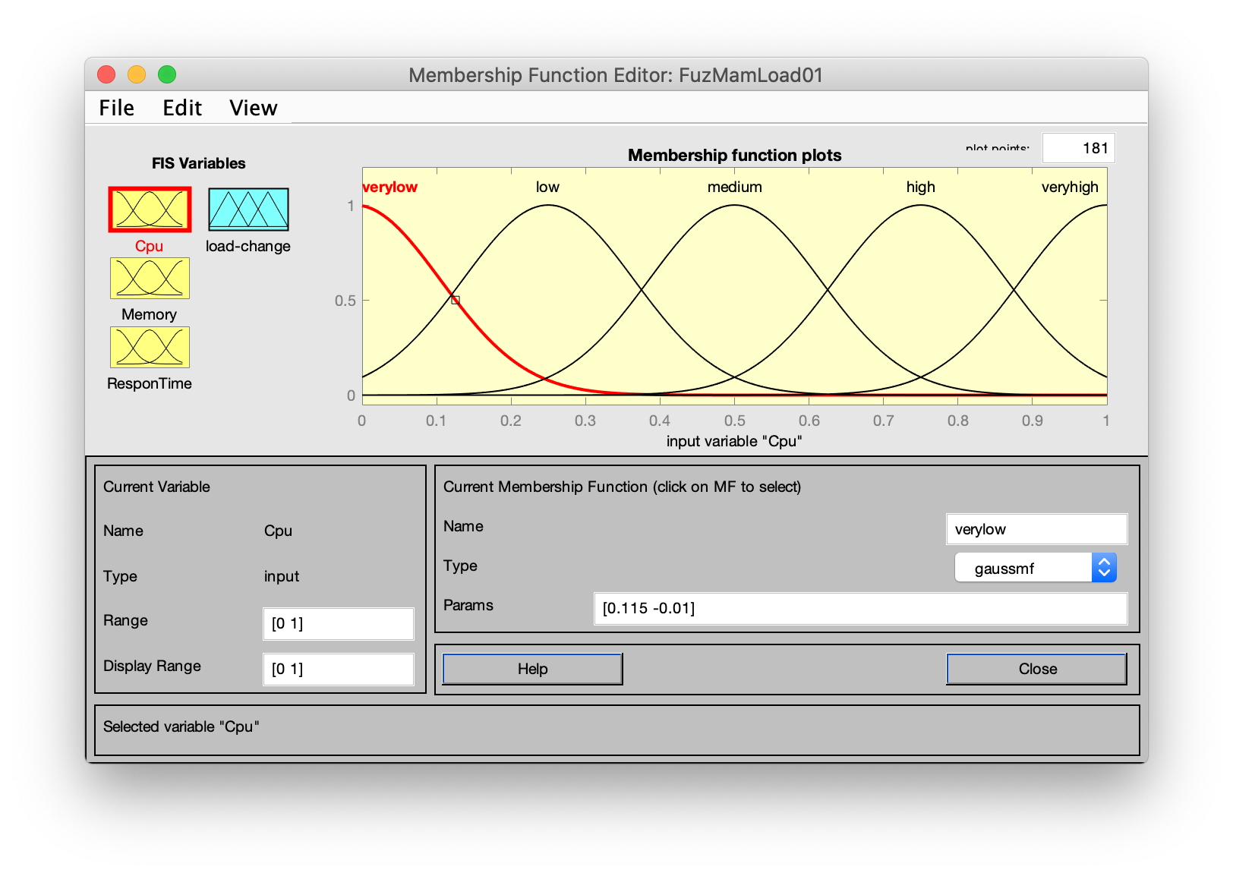
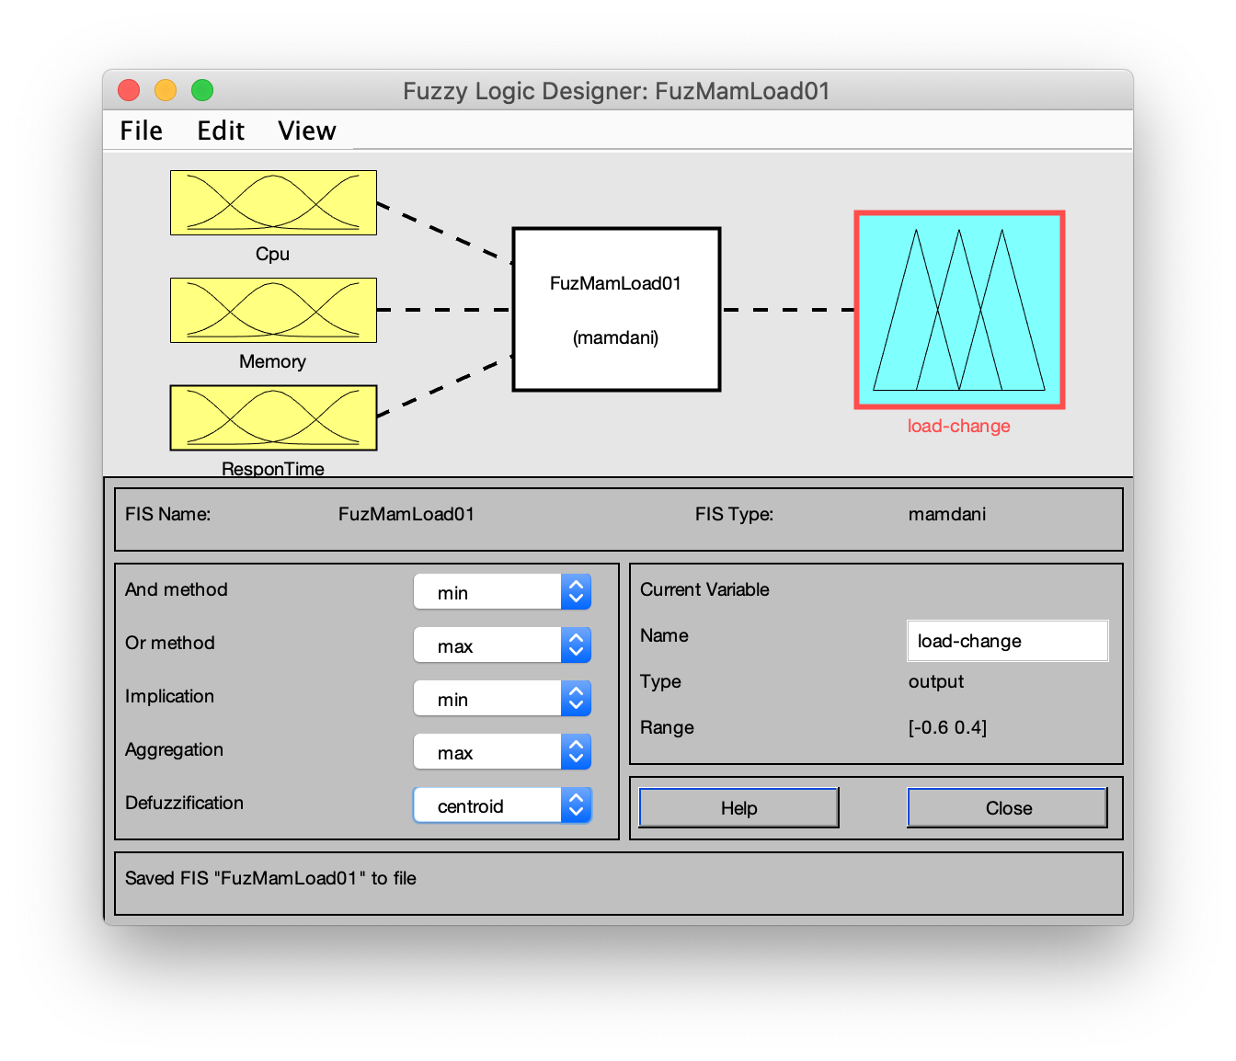

Fuzzy Logic Rule

Slide 13
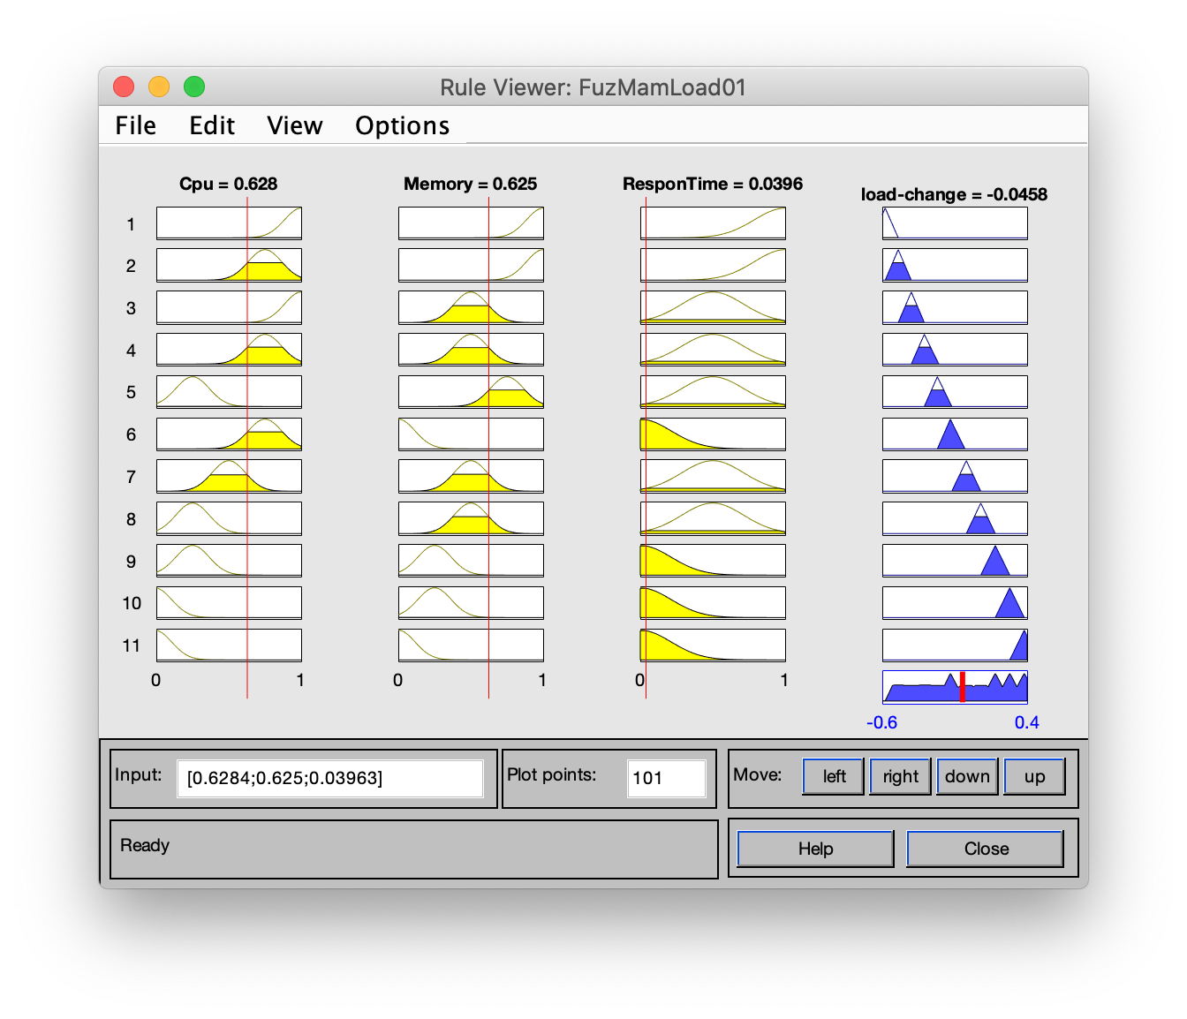
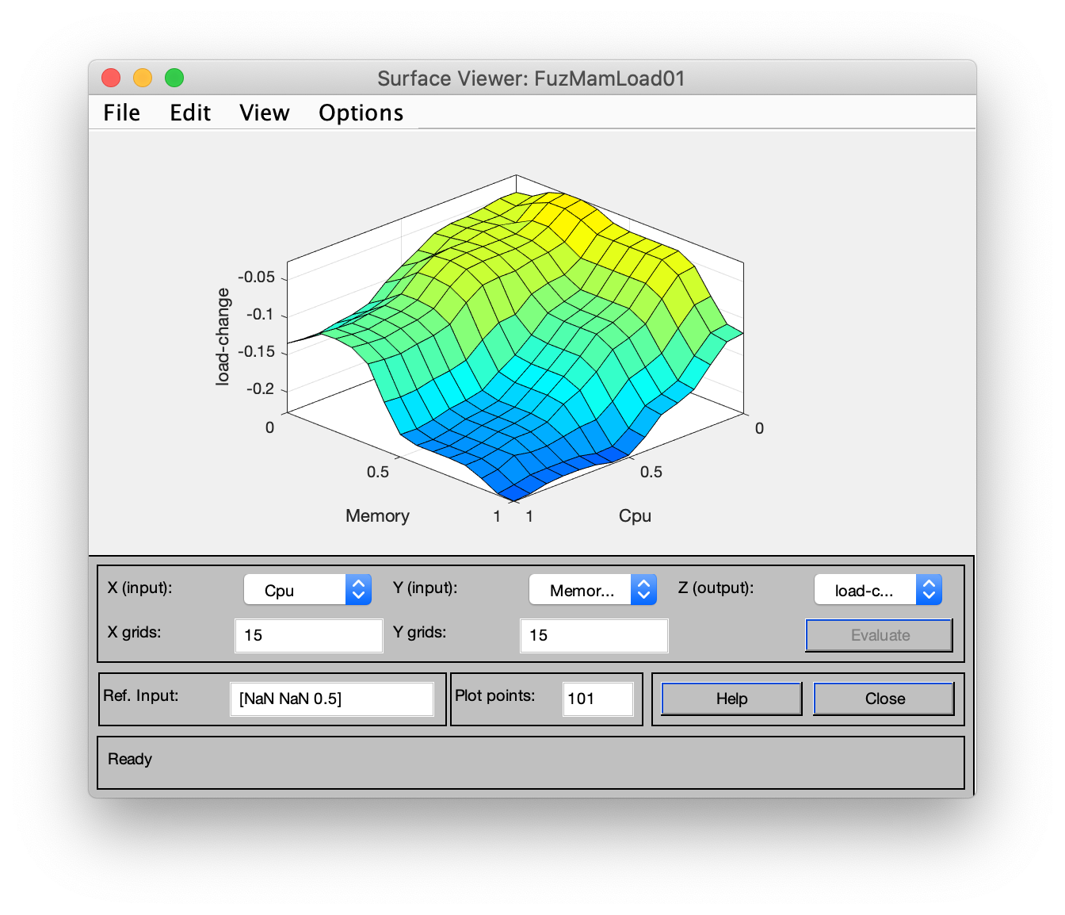
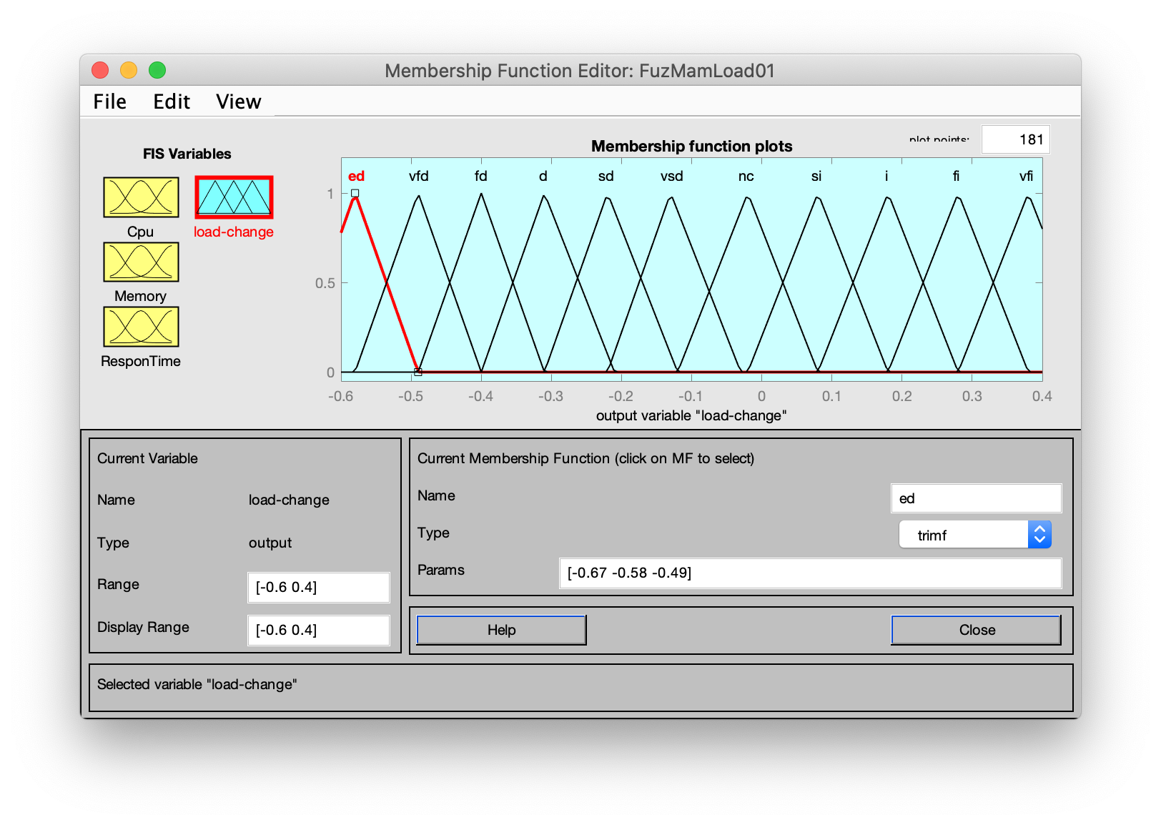
Fuzzy Logic Rule

Slide 14

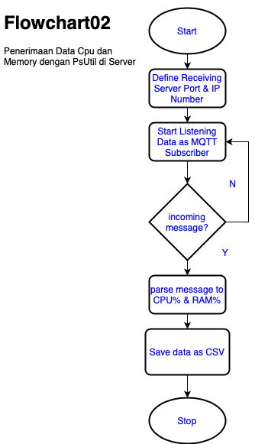
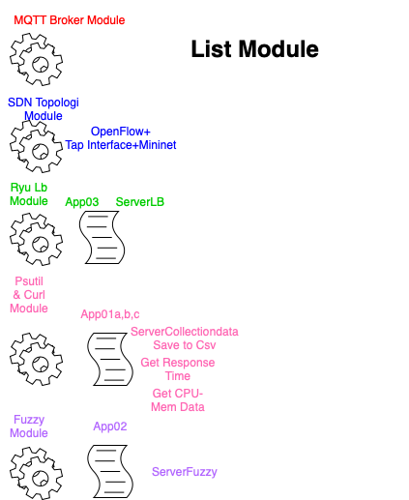
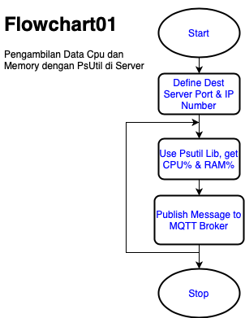
Desain Aplikasi Load Balancing
Notes:
Image source:-
https://pixabay.com/en/computer-keyboard-apple-laptop-2563737/

Slide 15
Rencana Pengujian
Pengujian ke-1,
Dalam percobaan ini, kami menggunakan 10 klien untuk mengakses ke server. Jadi kami menyiapkan dua frekuensi akses yang berbeda, yang pertama adalah setiap klien mengirimkan permintaan HTTP terus-menerus ke server, dan yang lainnya adalah setiap klien mengirimkan permintaan setiap dua detik. SimpleHTTPServer digunakan untuk membangun aplikasi web di tiga server.
Pengujian ke-2,
Host / client masing – masing menjalankan proses inject traffic dengan nilai 50 – 650 mps (message per second) menuju ke server. Lalu akan dilihat sampai batas mana server bisa menangani beban traffic tanpa menggunakan metode Load Balancing setelah itu beban trafik dinaikkan lagi (overloading) sampai 1000 mps.
Pengujian ke-3
Pengujian ini bertujuan mendapatkan grafik perubahan CPU Utilization dan Memory Utilization dengan menggunakan bermacam algoritma. Mekanismenya sama dengan pengujian ke-1

Slide 16
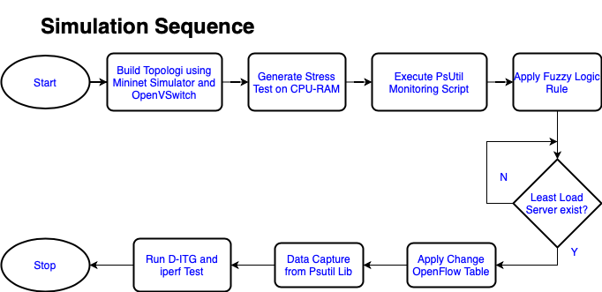
Rencana Analisa Data
Analisa grafik untuk percobaan 1 nantinya mengilustrasikan waktu respons server untuk jangka waktu setelah akses bersamaan mencapai nilai maksimum dalam tiga situasi masing-masing. Jelas, efek dari load balancing tergantung pada beban dan waktu respon server.
Analisa Grafik untuk percobaan untuk percobaan 3 nantinya mengilustrasikan CPU dan Memory Usage untuk setiap server ketika diberi beban sistem berlebih.
Hasil Sistem Server Load Balancing akan dianalisa nilai performansi seperti Throughput, average delay dan nilai resource setiap lalu divalidasi sesuai hipotesis awal dengan cara membandingkan hasil yang didapat dengan hasil metode sebelumnya yaitu Load Balancing menggunakan metode LBBSRT, Random dan Round Robin.

Slide 17
Capaian Implementasi Awal
90%
Network Topologi Setup, MQTT Broker, Ryu SDN
Progress
80%
Python Script
75%
Fuzzy Model , Rule

Slide 18
Rencana Selanjutnya
Finish 25% Python Code left
Tuning Fuzzy Logic in Matlab
Ambil data sekunder dan primer pengujian

Slide 19

Demikian dan terima kasih

